Slide 1
テキスタイルセンサーキット Textile Sensor Kit
Kazuaki Shibata × Takashi Matsuoka

Slide 2
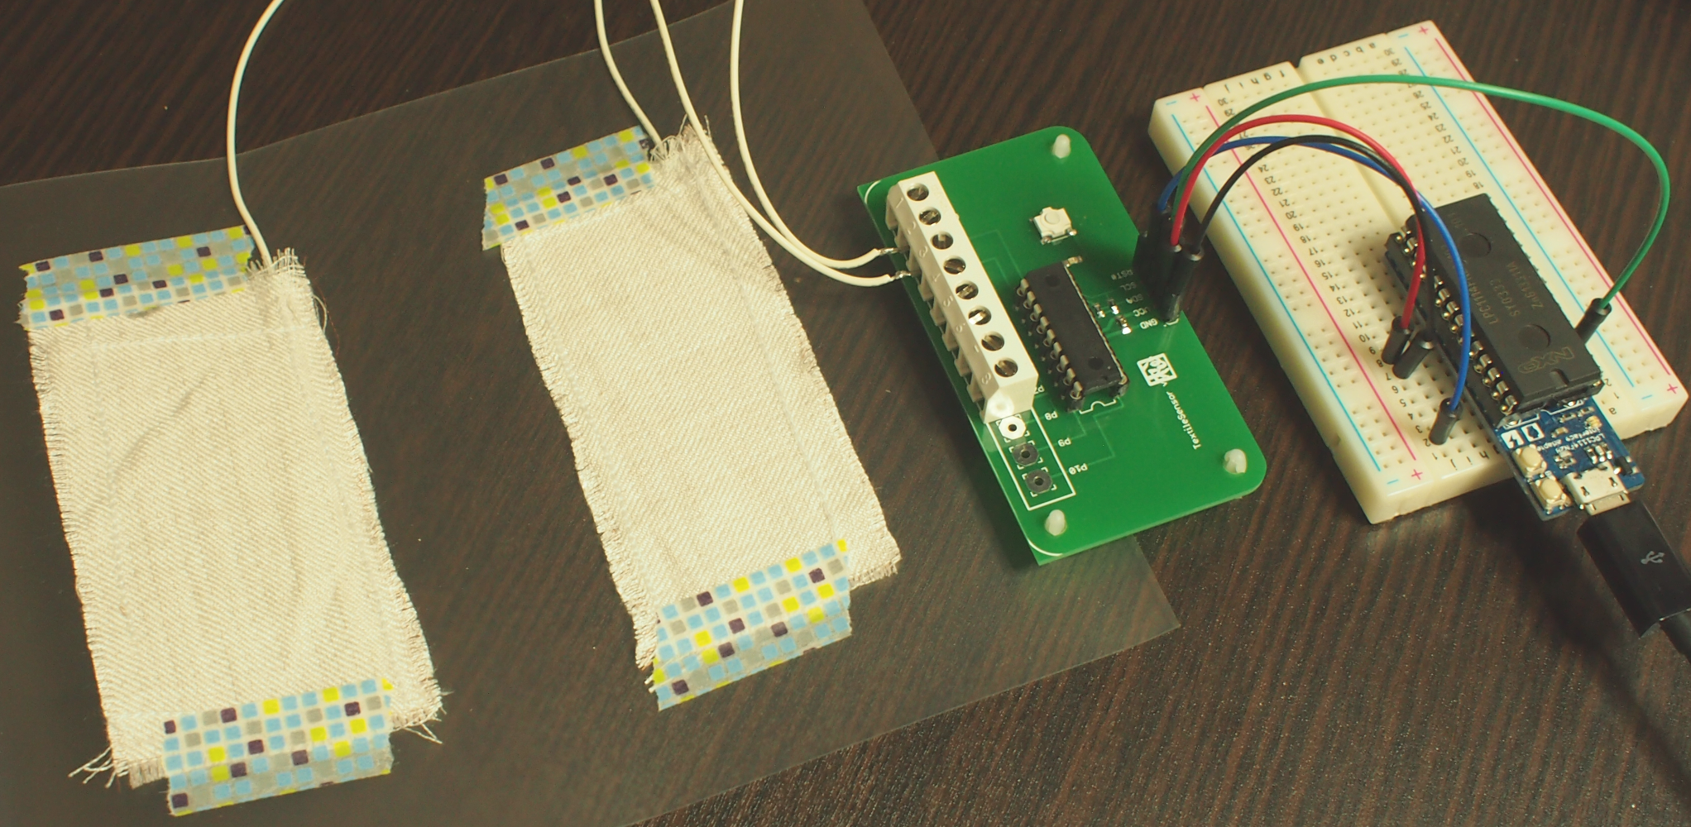
導電性材料を織りこんだ導電性織物
“導電織物”
を手軽に試すことができるキットです。
※ 手軽とはいえ、マイコンとプログラミングの知識が必要です。

Slide 3
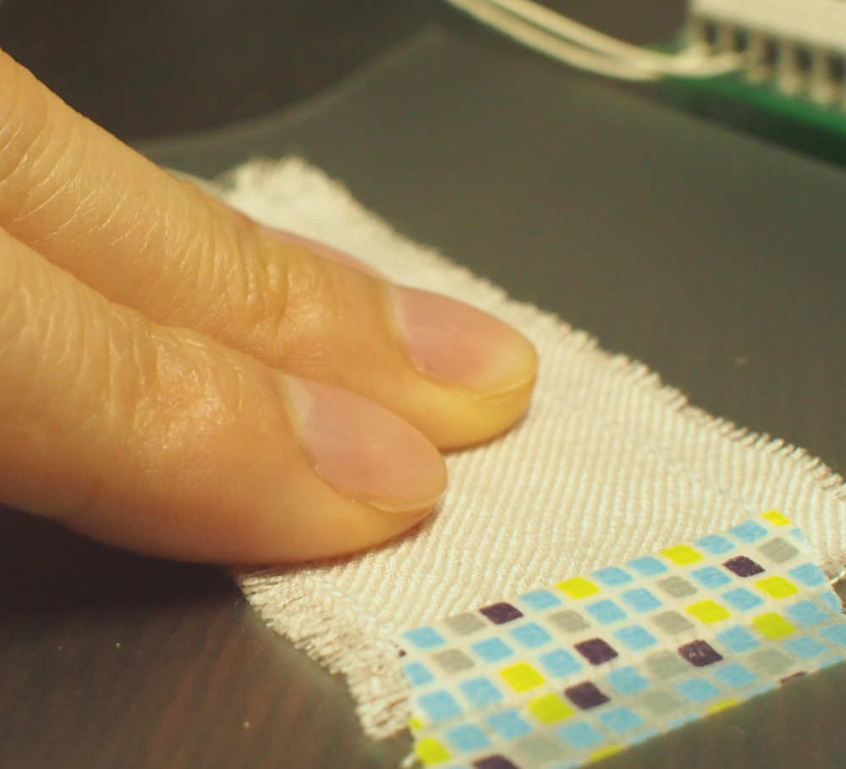
なにができるのか？
0～255
触ると数値が大きくなる
“導電織物”
に触った感じを得ることができます。

Slide 4
内容物
導電
織物
テキスタイル
センサー基板
マイコン
I²C
導電
織物
導電
織物
キットに含まれている部分

Slide 5
使い方
“導電織物”で作品（ぬいぐるみ等）を作ります。
“導電織物”とセンサー基板を接続します。
センサー基板とマイコンを接続します。
電源ONして、キャリブレーションします。
マイコンのプログラムを作成します。

Slide 6
キャリブレーション
スイッチを２秒以上、押す
LEDが点滅（５秒）
導電織物に触れないでください。
LEDが点灯（２０秒）
導電織物に触れてください。
（触り続ける必要はありません。この間に、１回以上触ればオッケーです。）
LEDが消灯

Slide 7
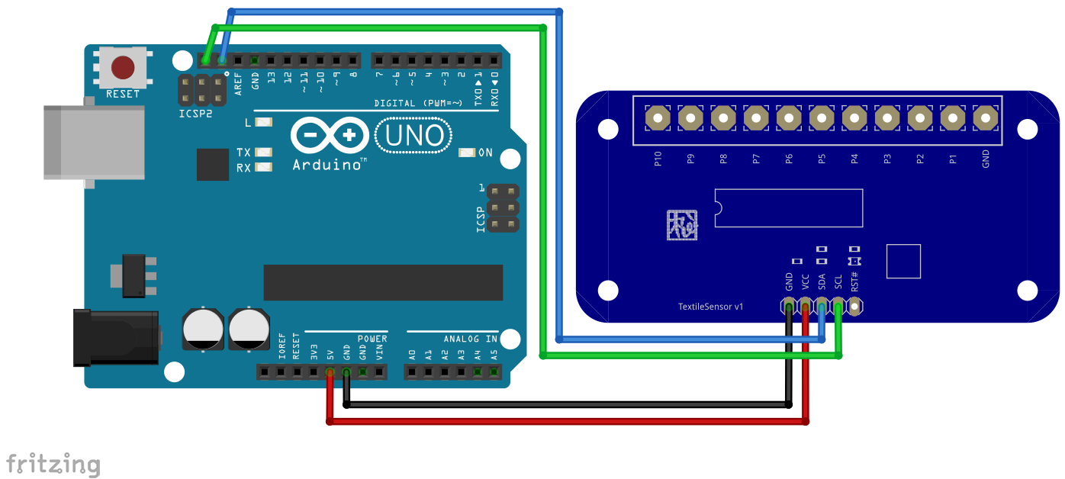
配線図：Arduino Uno R3

Slide 8
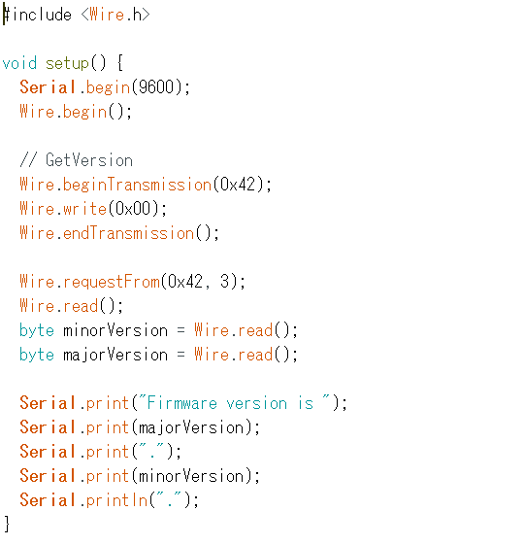
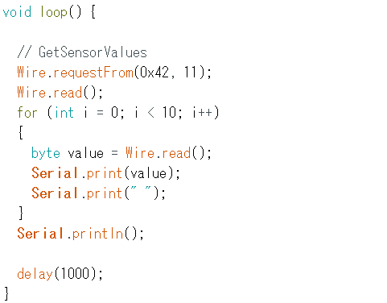
プログラム：Arduino Uno R3
https://github.com/matsujirushi/TextileSensorKit/tree/master/Applications/Arduino/ArduinoUnoR3

Slide 9
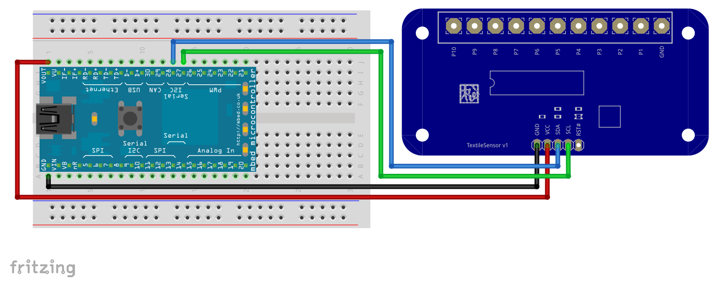
配線図：mbed LPC1768

Slide 10
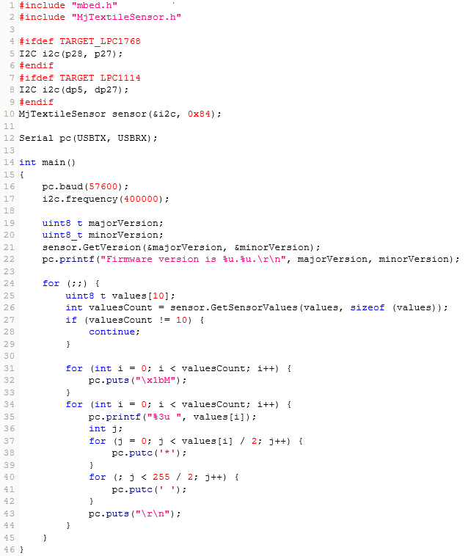
プログラム：mbed LPC1768
https://developer.mbed.org/users/matsujirushi/code/MjTextileSensor_Hello/
https://developer.mbed.org/users/matsujirushi/code/MjTextileSensor/

Slide 11
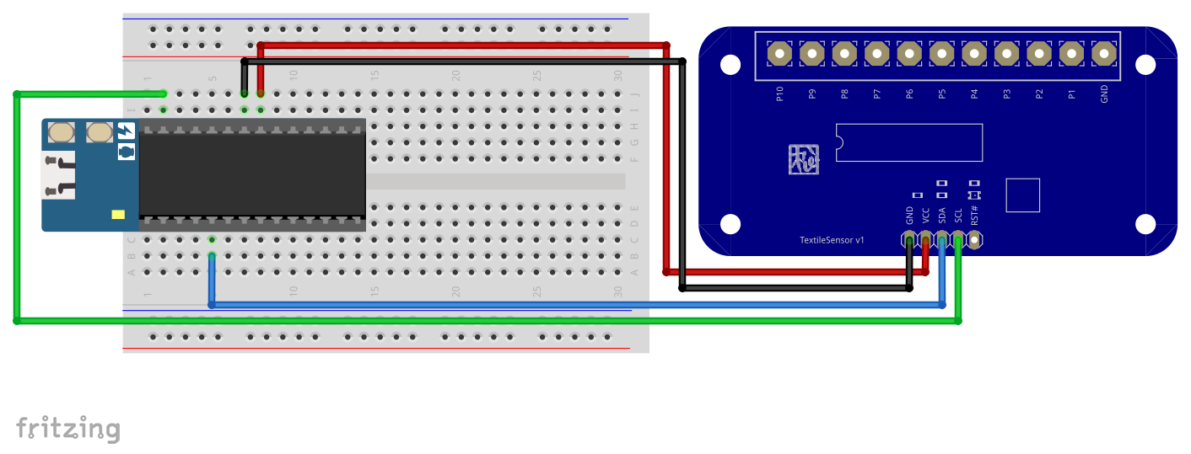
配線図：mbed LPC1114FN28

Slide 12
プログラム：mbed LPC1114FN28
https://developer.mbed.org/users/matsujirushi/code/MjTextileSensor_Hello/
https://developer.mbed.org/users/matsujirushi/code/MjTextileSensor/

Slide 13
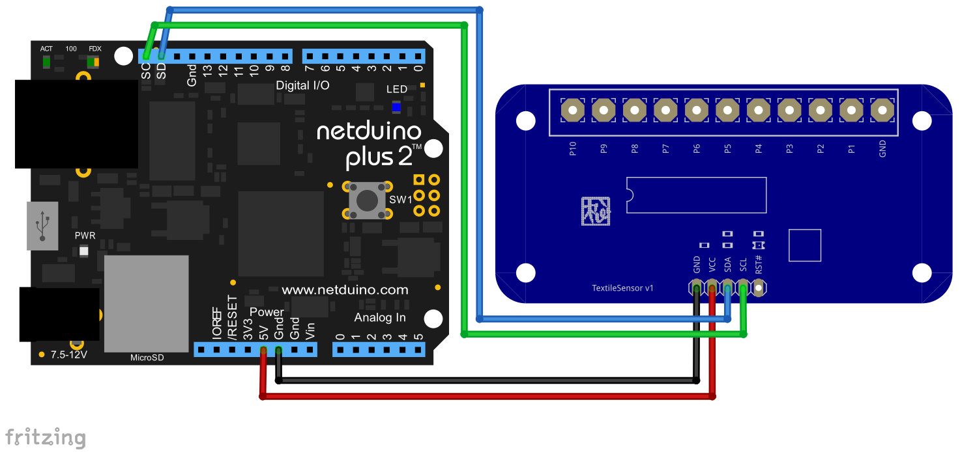
配線図：Netduino Plus2

Slide 14
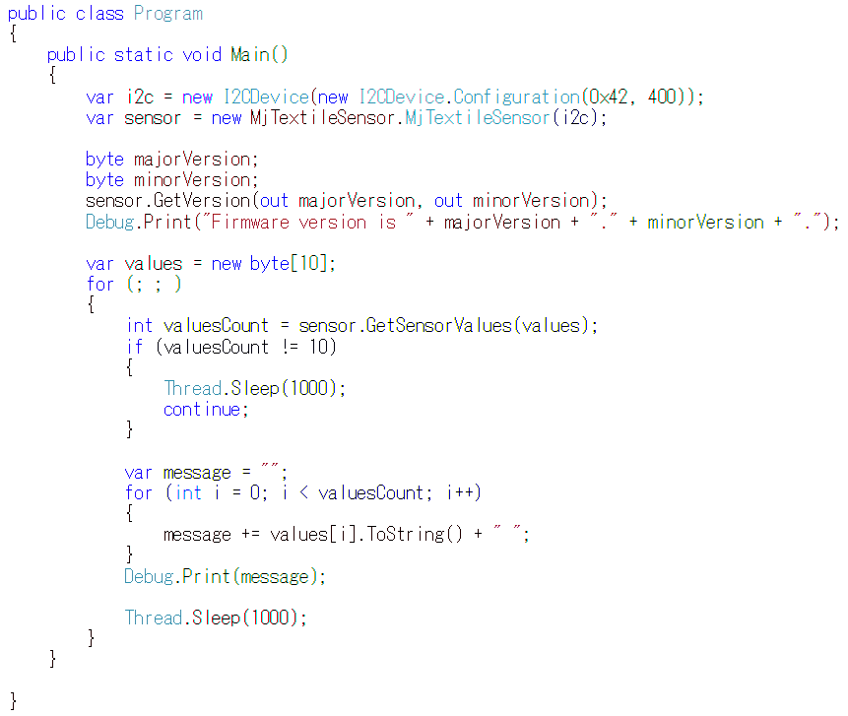
プログラム：Netduino Plus2
https://github.com/matsujirushi/TextileSensorKit/tree/master/Applications/NETMF/NetduinoPlus2

Slide 15
問い合わせ先
“導電織物”に関する問い合わせ
info@shibata-technotex.com (Kazuaki Shibata)
センサー基板に関する問い合わせ
matsujirushi@live.jp (Takashi Matsuoka)

Slide 16
技術資料

Slide 17
導電
織物
テキスタイル
センサー基板
マイコン
I²C
導電
織物
導電
織物
最多10個
マイコン接続コネクタ
センサー接続コネクタ
1 | GND | グランド。
2 | VCC | 電源。 3.0～5.0Vを供給する。
3 | SDA | I²C SDA。 基板内で10kΩプルアップしている。
4 | SCL | I²C SCL。 基板内で10kΩプルアップしている。
5 | RST# | リセット。 基板内でプルアップしている。
GND | グランド
P1～10 | 導電織物の接続端子。 最大１０個まで接続できる。

Slide 18
I²Cインターフェイス
書き込み
アドレス
コマンド
データ
データ
読み出し
アドレス
レスポンス
データ
データ
1byte
プルアップ抵抗不要
通信速度 ～400KHz
アドレス 0x84

Slide 19
コマンド
コマンド | データ長 | 説明 | データ | レスポンス
0x00 | 0 | ファームウェアバージョンを取得する。 | - | 0x80

Slide 20
レスポンス
レスポンス | データ長 | 説明 | データ
0x80 | 2 | ファームウェアバージョン。 | 0:uint8:マイナーバージョン 1:uint8:メジャーバージョン
0xFF | 10 | センサー値。 | 0:uint8:ch1センサー値 … 9:uint8:ch10センサー値

Slide 21
キャリブレーション
スイッチを２秒以上、押す
LEDが点滅（５秒）
非接触の状態を記憶する
LEDが点灯（２０秒）
接触の状態を記憶する
LEDが消灯
※ キャリブレーション結果は、内蔵EEPROMに記憶します。

